Slide 1
Il rischio meccanico
Formazione per i lavoratori

Slide 2
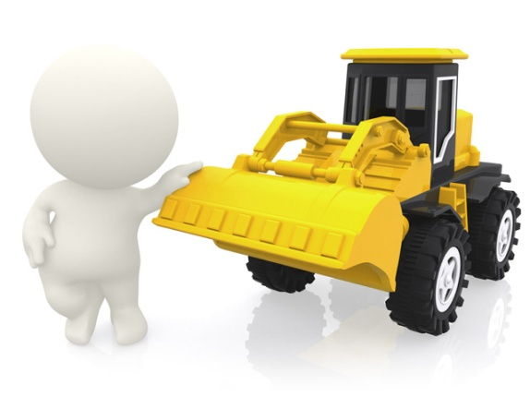
Definizioni
Una macchina è:
Un insieme di pezzi, di cui almeno uno mobile, connessi solidalmente, collegati tra loro e con circuiti di comando e di potenza.
Si utilizza per eseguire un lavoro ben definito come ad esempio:
la trasformazione, il trattamento, lo spostamento
o il condizionamento dei materiali

Slide 3
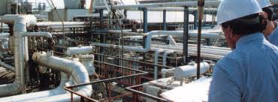
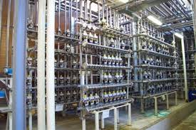
Definizioni
Un impianto industriale è:
Un insieme di macchine disposte e comandate in modo da avere un funzionamento solidale per raggiungere uno stesso risultato

Slide 4
Definizioni
Una attrezzatura di lavoro è:
Qualsiasi macchina, apparecchio, utensile o impianto destinato ad essere usato durante il lavoro, compresi gli impianti tecnologici e/o ausiliari;
Uso di una attrezzatura di lavoro è:
Qualsiasi operazione lavorativa connessa ad una attrezzatura di lavoro, quali la messa in servizio o fuori servizio, l’impiego, il trasporto, la riparazione, la trasformazione e la manutenzione, la pulizia e lo smontaggio;
Zona pericolosa è:
Qualsiasi zona all’interno ovvero in prossimità di una attrezzatura di lavoro nella quale la presenza di un lavoratore costituisce un rischio per la salute o la sicurezza dello stesso, ovvero la particolare zona di rischio indotta dall’interazione attrezzatura- lavoratore-ambiente, intendendo come lavoratore anche gli addetti non specificatamente adibiti all’ attrezzatura.

Slide 5
La direttiva macchine
La direttiva macchine è un insieme di regole definite dall‘ UE, rivolto ai costruttori di macchine, che si prefiggono di stabilire i requisiti essenziali per la salute e la sicurezza relativi alla progettazione e alla costruzione delle macchine al fine di migliorare la sicurezza dei prodotti immessi sul mercato europeo.
La Direttiva 2006/42/CE del 17 maggio 2006 è stata recepita ed attuata per l'Italia mediante il D.Lgs n°17 del 2010 e sostituisce la direttiva 98/37/CE che si riferiva a tutti i tipi di macchinario e ai loro componenti di sicurezza messi isolatamente sul mercato (e a sua volta modificava la direttiva 89/392/CEE del Consiglio, del 14 giugno 1989).
Tale direttiva è entrata in vigore in tutta Europa il 29 dicembre 2009.

Slide 6
Riferimenti normativi
Si tratta di obblighi di vario genere che riguardano essenzialmente chi fabbrica o vende e solo per certi aspetti chi utilizza le macchine, infatti il fabbricante è tenuto a garantire la conformità ai requisiti di sicurezza dell’attrezzatura prodotta e a redigere un fascicolo contenente le specifiche tecniche e le istruzioni per l’uso.
La rispondenza della macchina ai requisiti di sicurezza viene evidenziata con l’apposizione del marchio “CE”.

Slide 7

Riferimenti normativi
La marcatura CE è indicazione di un iter complesso che il costruttore deve eseguire ed è costituito dalle seguenti fasi:
Costituzione del fascicolo tecnico;
Predisposizione del libretto d’uso e manutenzione;
Dichiarazione di conformità ai di sicurezza, di cui all’allegato I
Effettuazione della
marcatura CE

Slide 8
La direttiva macchine
La direttiva individua come macchine:
  Insieme equipaggiato o destinato ad essere equipaggiato di un sistema di azionamento diverso dalla forza umana o animale diretta, composto di parti o di componenti, di cui almeno uno mobile, collegati tra loro solidamente per un'applicazione ben determinata;
  Insieme al quale mancano solamente elementi di collegamento al sito di impiego o di allacciamento alle fonti di energia e di movimento;
  Insieme pronto per essere installato e che può funzionare solo dopo essere stato montato su un mezzo di trasporto o installato in un edificio o in una costruzione;
  Insiemi di macchine che per raggiungere uno stesso risultato sono disposti e comandati in modo da avere un funzionamento solidale;
  lnsieme di parti o di componenti, di cui almeno uno mobile, collegati tra loro solidalmente e destinati al sollevamento di pesi e la cui unica fonte di energia è la forza umana diretta.

Slide 9
La direttiva macchine
Quasi-macchine :
Insiemi che costituiscono quasi una macchina, ma che, da soli, non sono in grado di garantire un'applicazione ben determinata - ad es. un sistema di azionamento - unicamente destinati ad essere incorporati o assemblati ad altre macchine o ad altre quasi-macchine o apparecchi per costituire una macchina.

Slide 10
Definizioni
Macchina usata
(cioè costruite prima il 20/09/1996)
Il venditore è tenuto, ai sensi dell’art. 11, comma 1 del DPR 459/96, a rilasciare dichiarazione che “la macchina è conforme al momento della consegna, alla legislazione in materia di sicurezza del lavoro previgente al 20/9/96”.
La data di costruzione va attestata per iscritto da parte del cedente.
Anche la macchina usata deve essere sempre dotata di adeguato manuale di istruzione in lingua italiana.

Slide 11
Definizioni
Macchine nuove
(costruite dopo il 20/09/1996)
La macchina deve essere dotata da parte del
costruttore di:
Marcatura CE;
Dichiarazione di conformità;
Manuale di istruzione (per l’installazione,l’ uso e la manutenzione, il trasporto, ecc) in lingua italiana

Slide 12
Comitato Elettrotecnico Italiano
Equipaggiamento elettrico
l’equipaggiamento elettrico delle macchine viene realizzato secondo le Norme di sicurezza CEI per assicurare la protezione contro il contatto elettrico

Slide 13

I pericoli connessi all’ utilizzo di macchine
Pericoli di natura meccanica
Schiacciamento, cesoiamento, taglio o di sezionamento, impigliamento,
Trascinamento o di intrappolamento, Urto, perforazione o puntura
Perdita di stabilità (della macchina o di parti);


Slide 14
I pericoli connessi all’ utilizzo di macchine
Pericoli di natura termica per es. ustioni, provocate da contatto con elementi in temperatura, irraggiamento;
Pericoli generati da materiali o sostanze utilizzate;
Pericoli che derivano dal contatto o dall’inalazione di fluidi, gas, nebbie, fumi e polveri
Pericoli generati da vibrazioni trasmesse a tutto il corpo o al sistema mano-braccio.
Pericoli generati da radiazioni

Slide 15

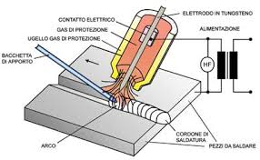
I Pericoli generali
Pericoli di natura elettrica.
Pericoli generati da rumore
Pericoli generati da vibrazioni trasmesse a tutto il corpo o al sistema mano-braccio
Archi elettrici per es. nei processi di saldatura;

Slide 16
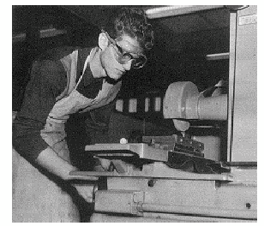
La sicurezza dei macchinari: cosa valutare
Organi lavoratori
Elementi mobili
Organi di trasmissione del moto
Impianto elettrico di bordo macchina
Dispositivi di comando
Proiezione di materiali
Visibilità della zona operativa
Stabilità

Slide 17

I fattori che diminuiscono il livello di rischio
I DISPOSITIVI DI SICUREZZA sono protezioni studiate per separare l’operatore dai punti pericolosi o per bloccare il funzionamento della macchina in caso di incidente.
Di norma, su ogni macchina, deve essere presente il comando di arresto d’emergenza che generalmente è del tipo a fungo e di colore rosso.
Azionando il pulsante di emergenza si ottiene l’arresto del processo pericoloso nel più breve tempo possibile, senza creare rischi supplementari.

Slide 18
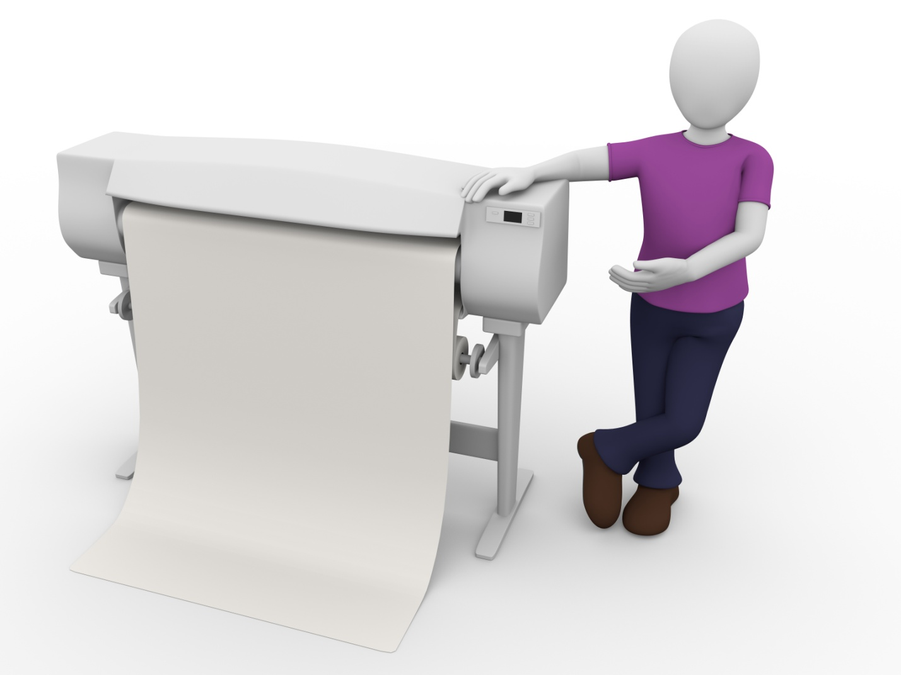
Norme generali di protezione delle macchine
Tutti gli organi che possono costituire pericolo (pulegge, cinghie, cremagliere, ingranaggi, parti sporgenti, ecc.) devono essere muniti di protezioni, essere segregati o provvisti di idonei dispositivi di sicurezza per evitare possibili appigli, urti e contatto con gli operatori.
Pertanto, in funzione del tipo di rischio, deve essere predisposta una idonea protezione, cioè il riparo.

Slide 19
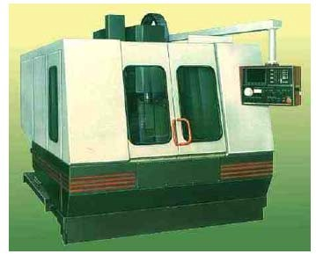
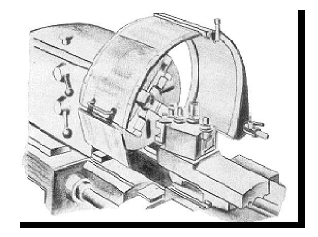
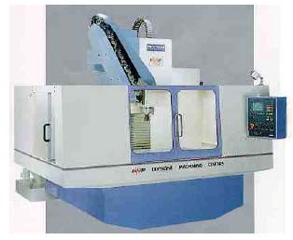
I ripari: le tipologie
I ripari possono essere:
Ripari fissi
Ripari regolabili
Ripari mobili

Slide 20
Obblighi per i lavoratori
Il Titolo III del D.Lgs 81/2008 regolamenta l’uso delle attrezzature di lavoro da parte dei lavoratori e sancisce l’obbligo per il datore di lavoro di:
Mettere a disposizione dei lavoratori attrezzature adeguate al lavoro da svolgere;
Attuare “le misure tecniche ed organizzative adeguate per ridurre al minimo i
rischi connessi
all’uso delle attrezzature di lavoro da parte dei lavoratori”
Attuare le misure affinché le attrezzature siano:
Installate secondo le istruzioni del fabbricante;
Utilizzate correttamente;
Sottoposte a regolare manutenzione secondo le istruzioni d’uso.

Slide 21

Divieti
È assolutamente vietato:
asportare, modificare o manomettere gli organi di comando delle macchine
le protezioni contro gli azionamenti accidentali
i ripari degli organi di trasmissione e di lavoro

Slide 22






La segnaletica
Dove segnalato, i lavoratori hanno l’obbligo di utilizzare i dispositivi di protezione individuale.

Slide 23
Le verifiche periodiche
Il datore di lavoro sottopone le attrezzature di lavoro riportate nell’ALLEGATO VII (attrezzature a pressione, impianti di sollevamento, ecc.) a verifiche periodiche (indicate nell’allegato) volte a valutarne l’effettivo stato di conservazione e di efficienza ai fini di sicurezza.
Prima verifica INAIL (entro 45 giorni)
In mancanza altri soggetti pubblici o privati abilitati
Le successive verifiche (a titolo oneroso) sono effettuate dalle ASL o dall’ARPA o da soggetti pubblici o privati abilitati.
I verbali redatti all’esito delle verifiche devono essere conservati e tenuti a disposizione dell’organo di vigilanza.

